Slide 1
Forslag til et bedre miljø på Vikna

Slide 2
Forslag 1.
At vi får pussa opp bassenget igjen og får det i drift, dette er bra for miljøet for at i stede for at vi kjører helt til Rørvik for og komme oss til et basseng så kan vi ordne basseng her.
Og da blir det mindre klima gass som slippes ut fra bilene.
Og eg trur at det hadd hvert bra at det hadde kommet noen aktivitet utpå her, noe man kan gjøre.
At bassenget kunne vært åpen helgene eller ukedagene, og at da hadde det blitt flere arbeidsplasser.

Slide 3
Forslag 2.
At det hadde vært flere søppelkasser rundt omkring på Austafjord, slik at det blir mindre søppel som blir kasta ut i naturen
Og kanskje noen ramper eller noe lignende.

Slide 4
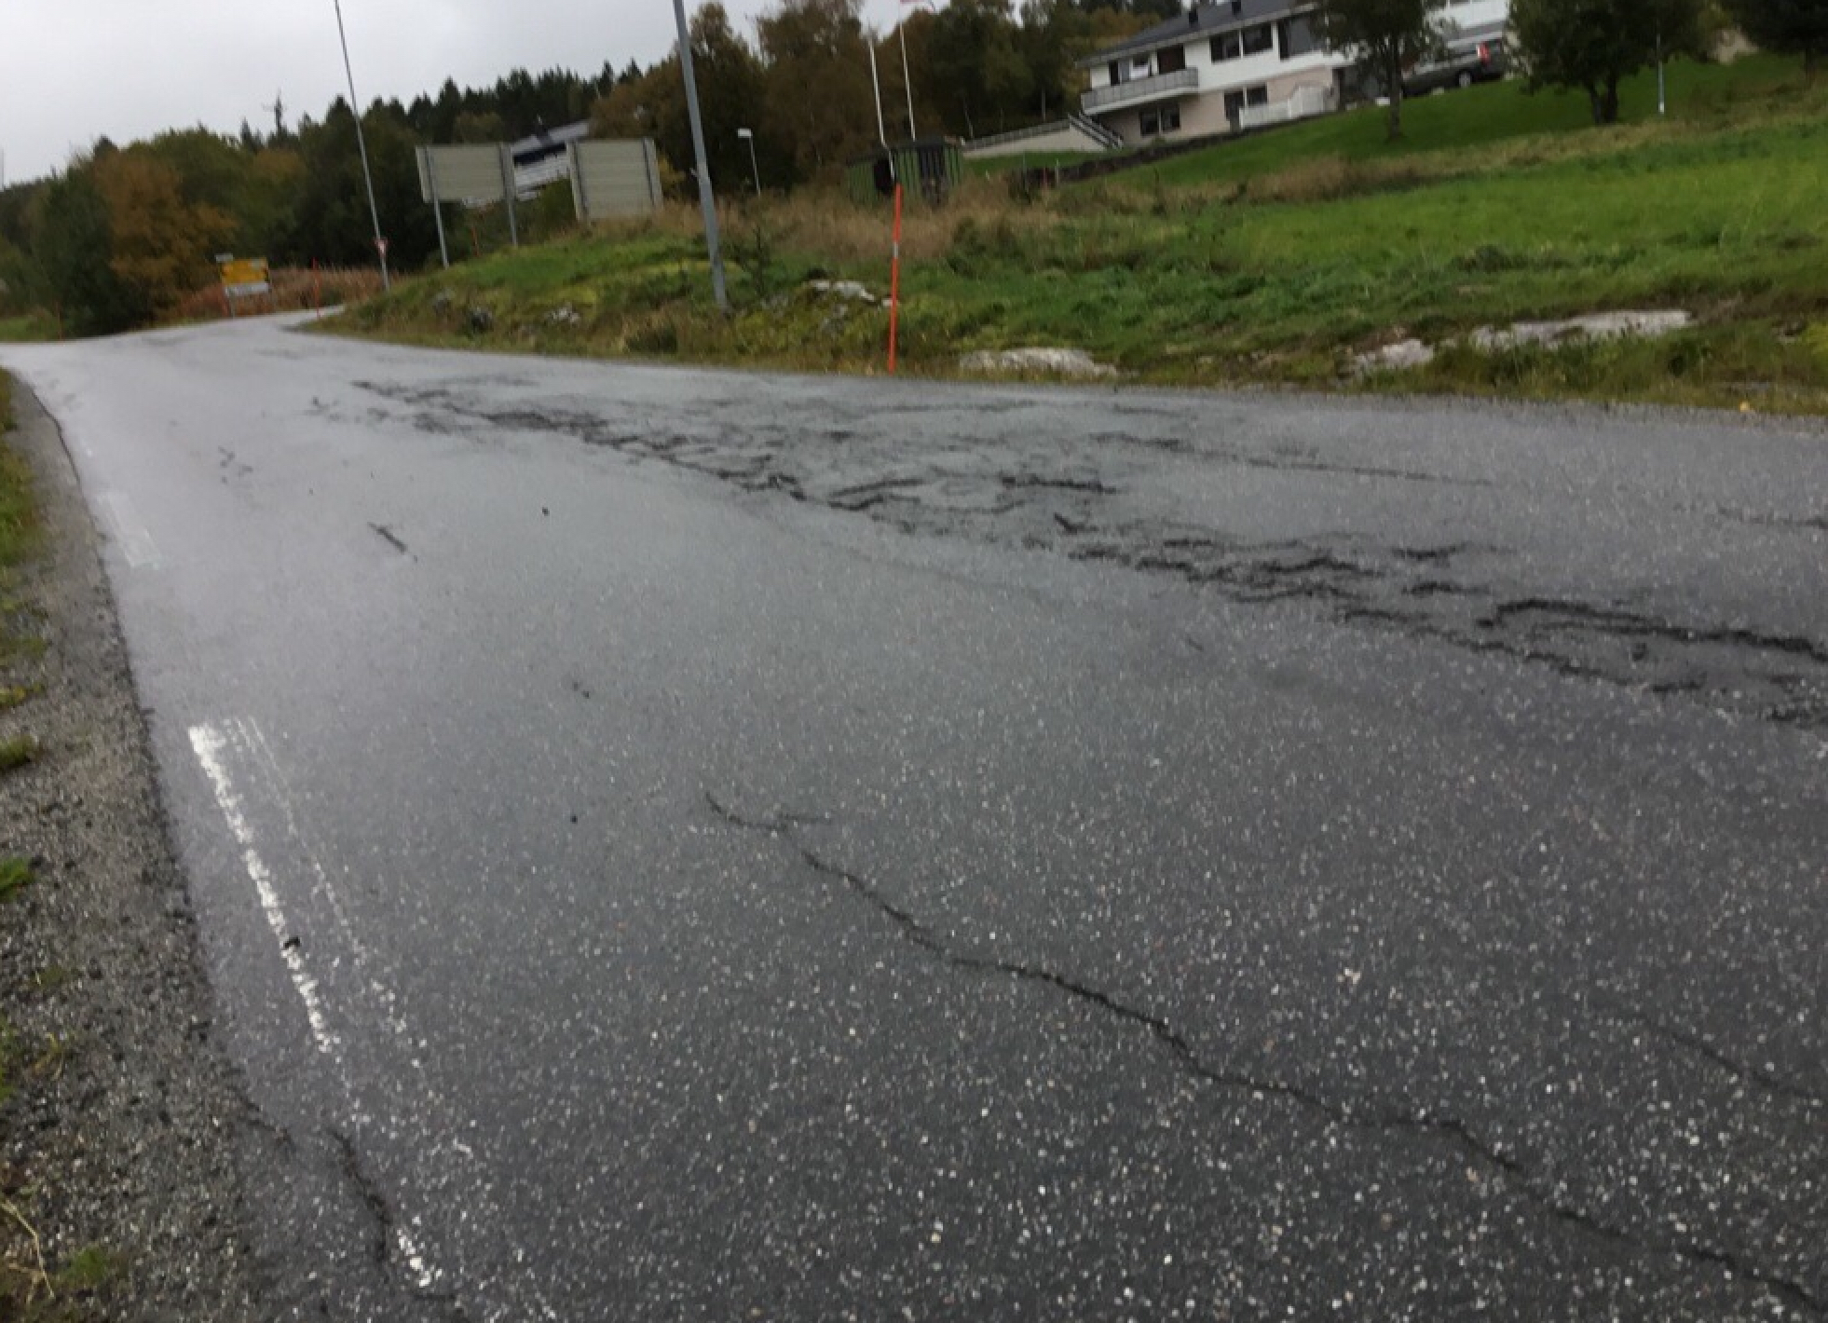
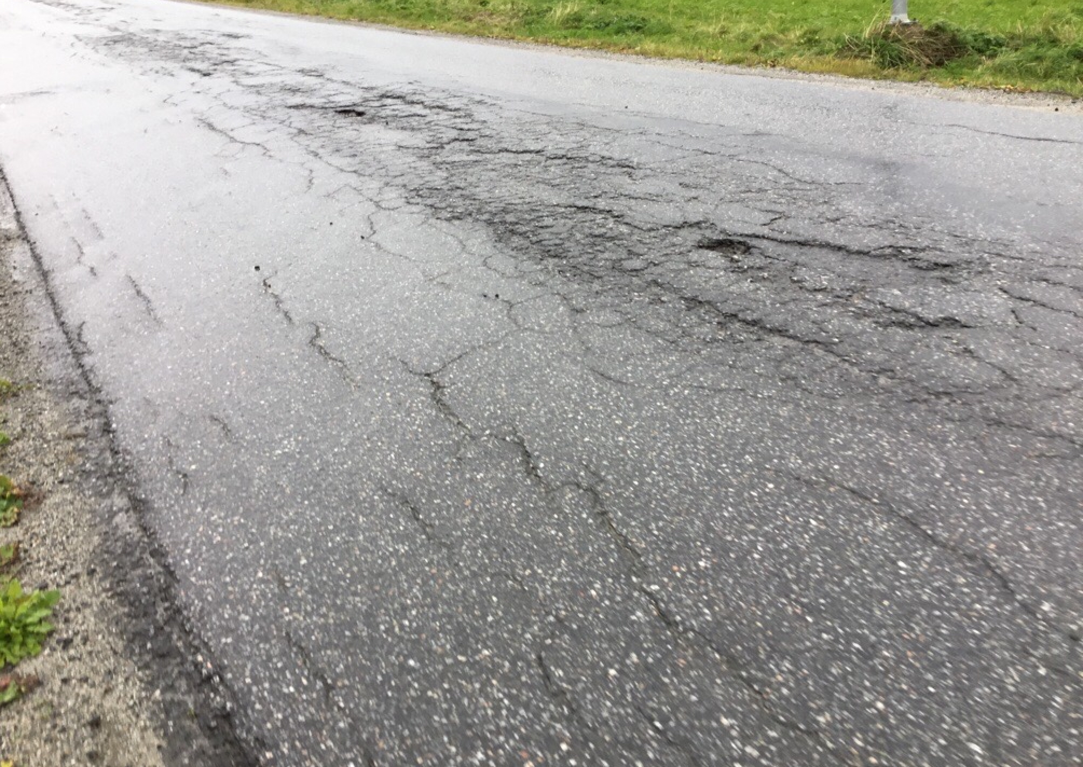
Forslag 3.
At vi kan lagt ny asfalt utpå Vikna det er fordi at veien er humpete og masse hull.
Det hadde vært snedig med ny vei fordi den er gammel og slitt, og kanskje litt breiere vei for traileren eller traktorer.
Her er det noen bilder av veien.

Slide 5
Forslag 4.
Banen vi har nå en gammel og slitt bane og den er vondt og spille på.
Dette kan hjelpe på miljøet for i stede at flere og flere drar til Rørvik for og spille så kan vi få større og nyere bane her.
Og at de som kommer etter oss skal ha noe og se frem til og at ikke all idretten skal være på Rørvik.
Og vi har satt stor pris på om vi hadde fått ny bane.

Slide 6
Takk får oss
Laget av Agnete,Ørjan,Alvilde,Weronika

